Slide 1
Специфика работы по формированию учебных навыков у слабоуспевающих обучающихся на уроках в начальной школе
окружной практико-ориентированный семинар в рамках деятельности региональной стажировочной площадки «Построение и обеспечение функционирования внутренней системы оценки качества образования в образовательной организации»
Артемьева Н.И., Сафиуллина М.М. –
учителя начальной школы
ГБОУ СОШ им.П.В.Кравцова с. Старопохвистнево

Slide 2
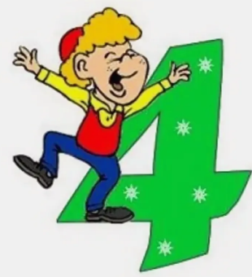
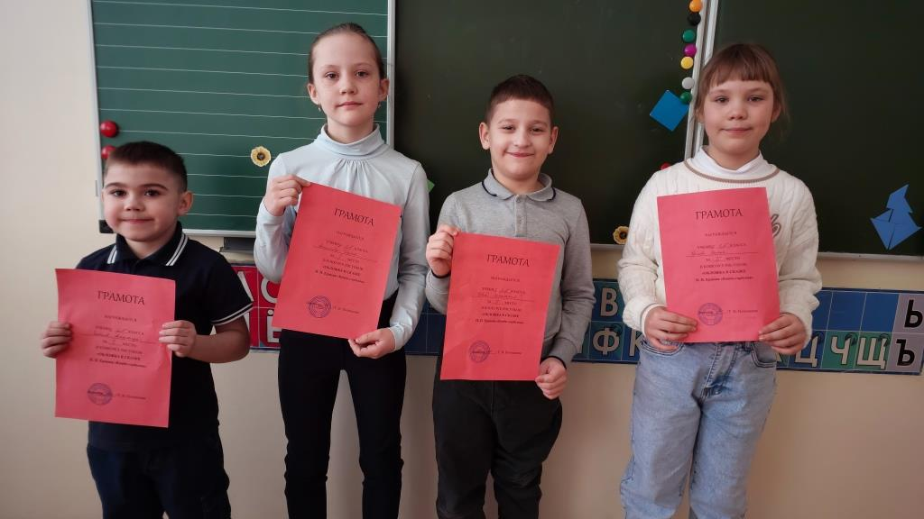
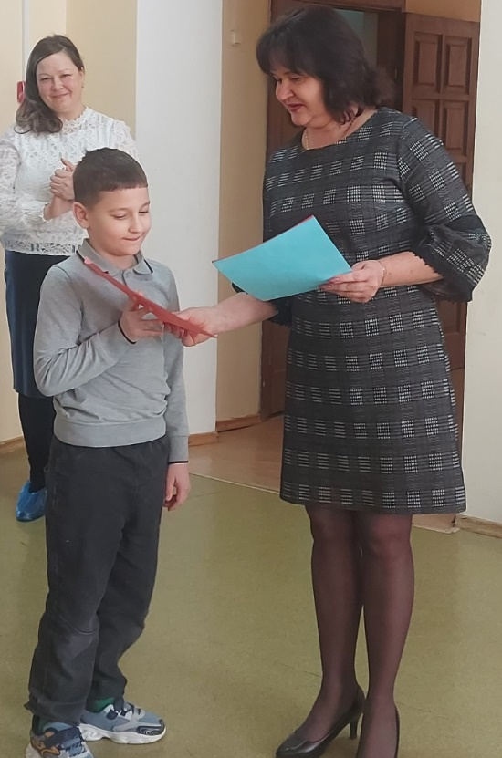
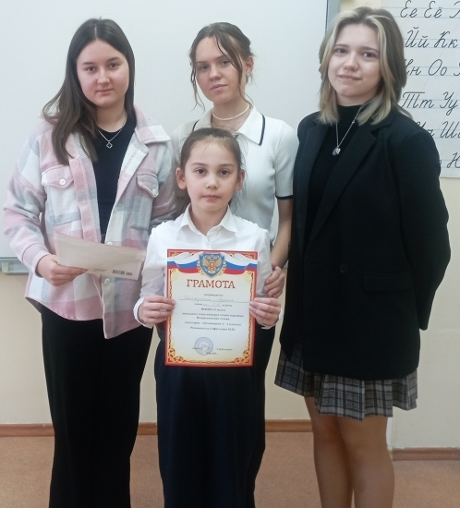
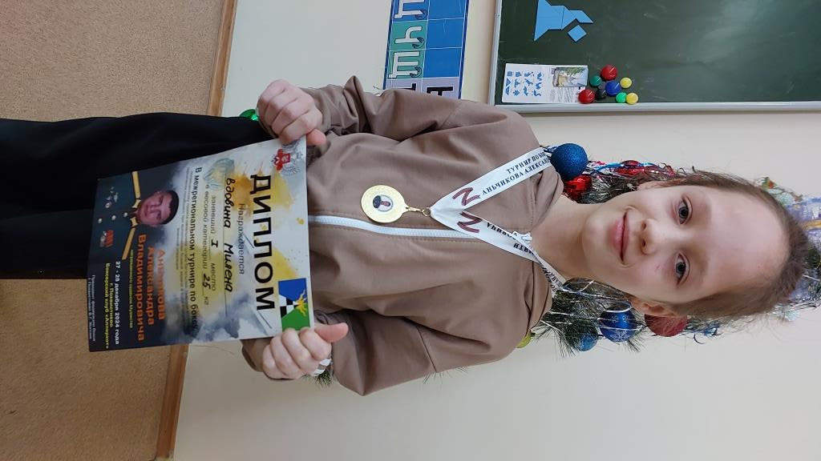

Slide 3
«Увидеть и понять проблему –
наполовину решить её, если же не видишь проблему, это значит, что она в тебе самом»

Slide 4
Ι. ПРИМЕРНЫЙ ПЛАН ОТВЕТА Окружающий мир 2 класс тема «Красная книга» 1) Как называется животное или растение? 2) Где обитает, растёт? 3) Чем примечательно? 4) Почему исчезает и занесено в Красную книгу? Окружающий мир 2 класс тема «Что такое экономика. Отрасли экономики» 1) Кем работает мама или папа? 2) Как называется её или его профессия? 3) В какой отрасли экономики работает? 4) Чем занимается?

Slide 5
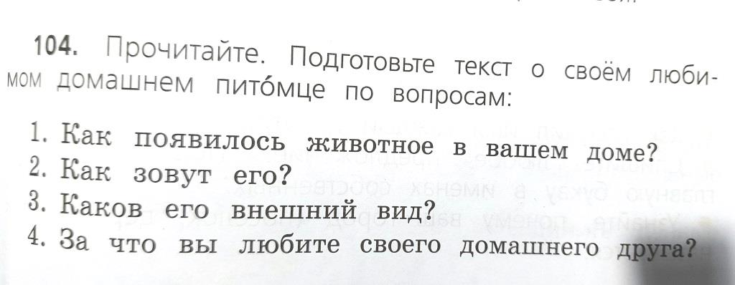
Наводящие вопросы, помогающие последовательно излагать материал

Slide 6
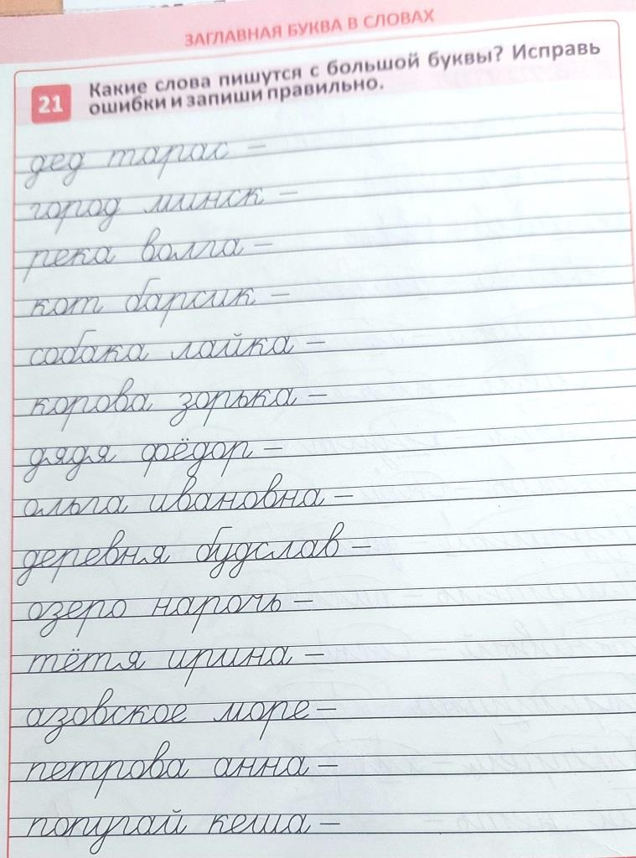
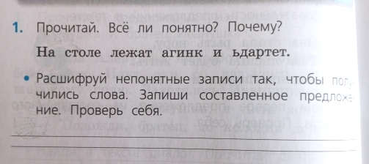
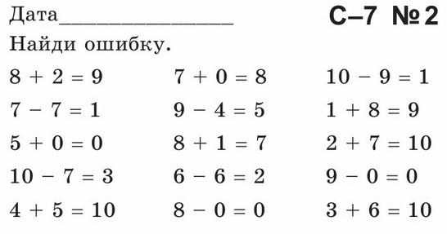
Упражнения, направленные на устранение ошибок, допускаемых ими при ответах или в письменных работах

Slide 7
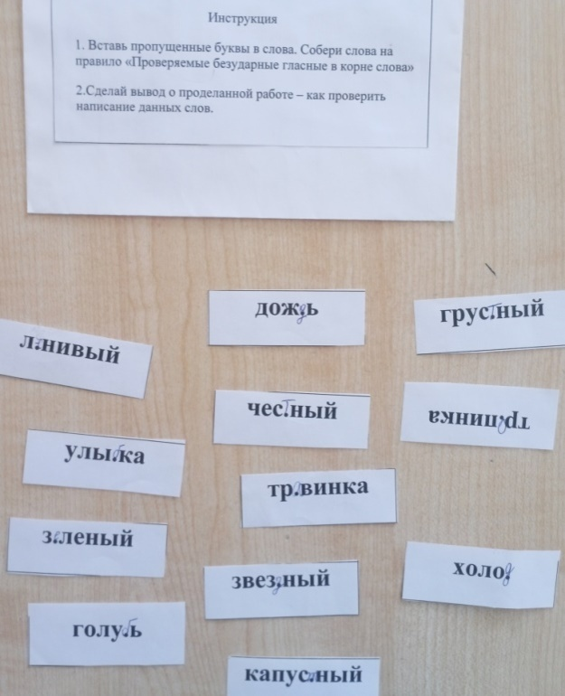
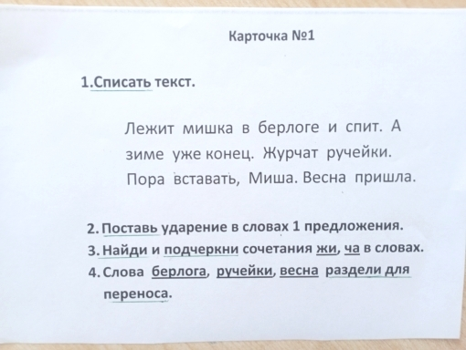
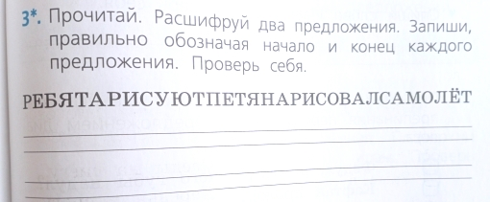
Задания по осознанию и исправлению ошибок подробный инструктаж о порядке выполнения домашних заданий

Slide 8
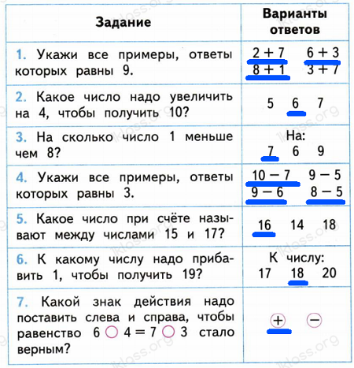
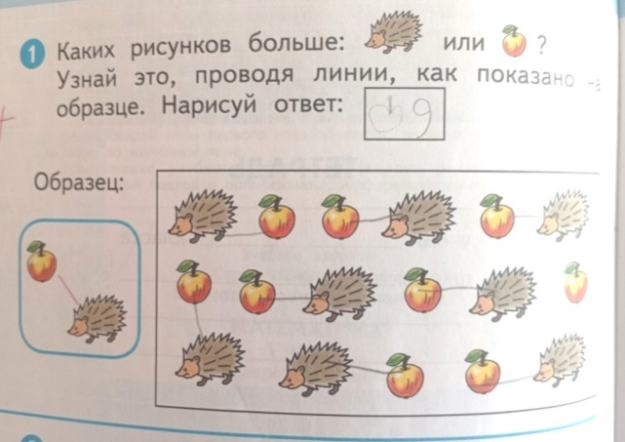
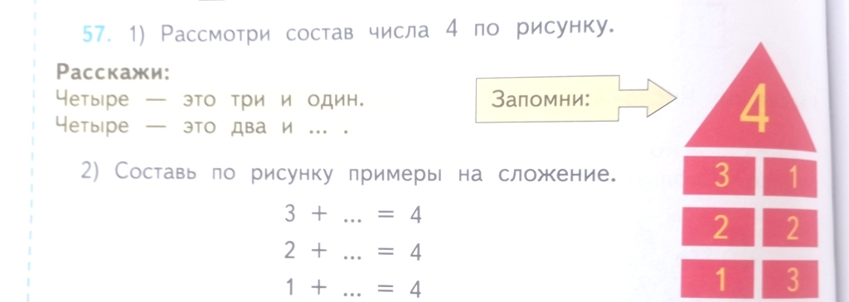

Slide 9
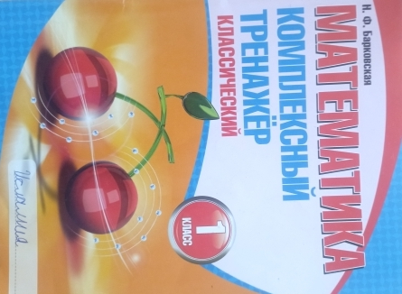
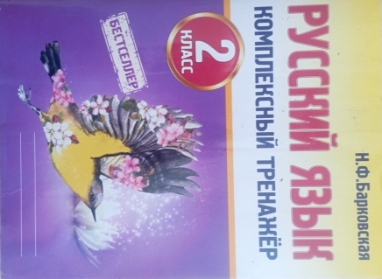
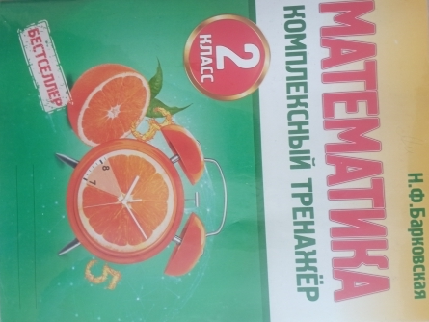

Slide 10
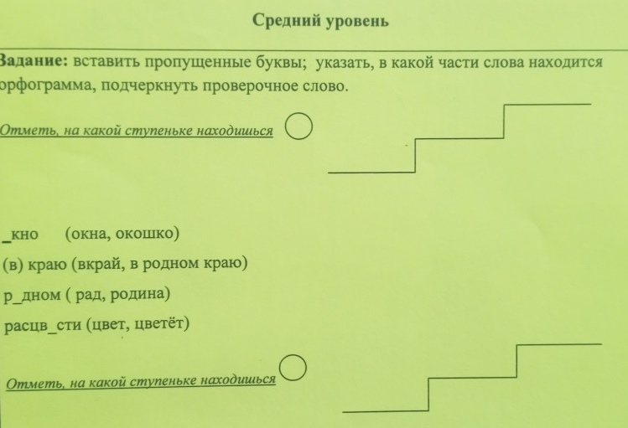
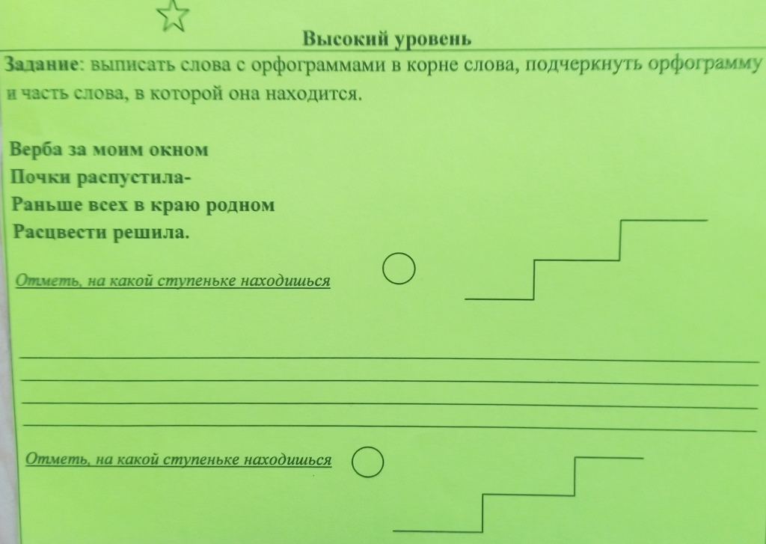
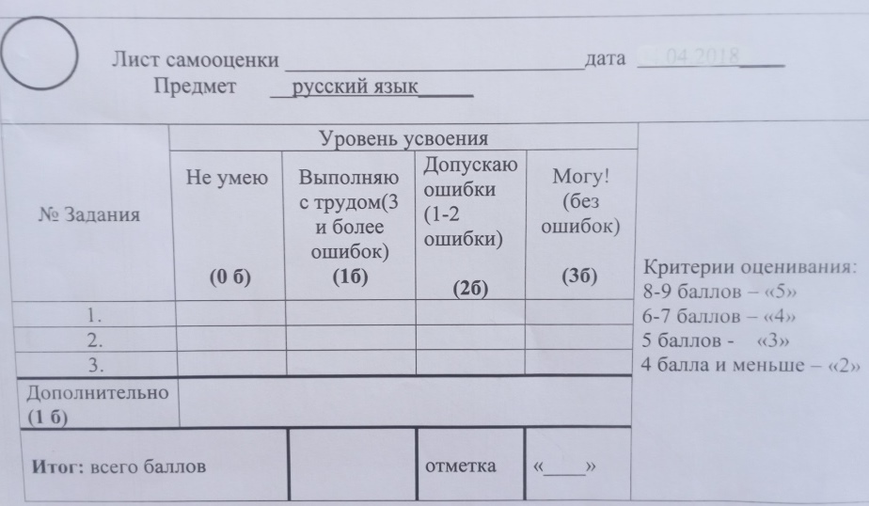

Slide 11
Источник активности человека – его потребности
Мотив – побуждение к активности в определенном направлении
Мотивация – это процессы, определяющие движение к поставленной цели, это факторы (внешние и внутренние), влияющие на активность или пассивность учащихся

Slide 12
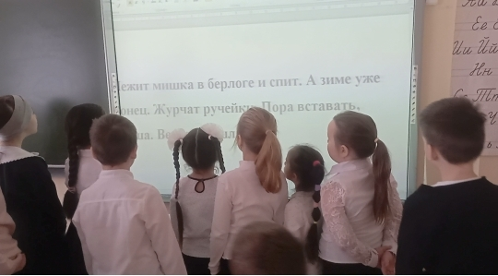
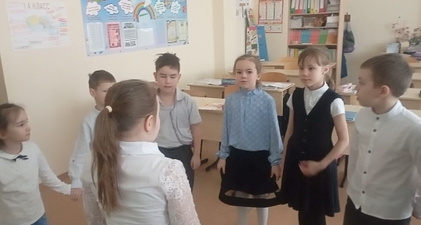
«Пересказ по кругу»

Slide 13
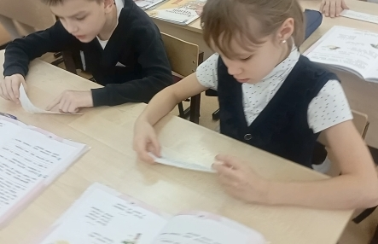
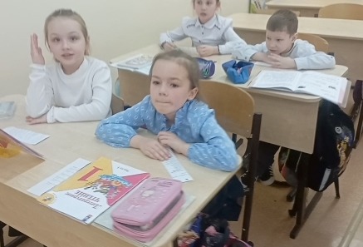
«Лучший вопрос»

Slide 14
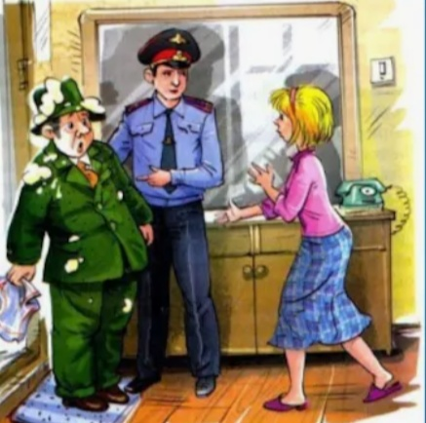
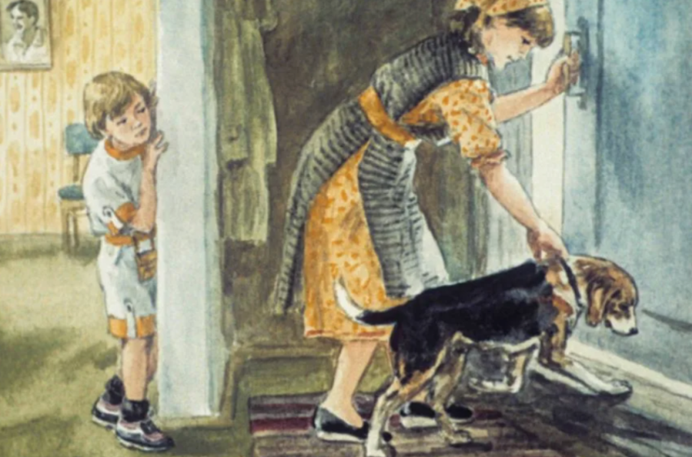
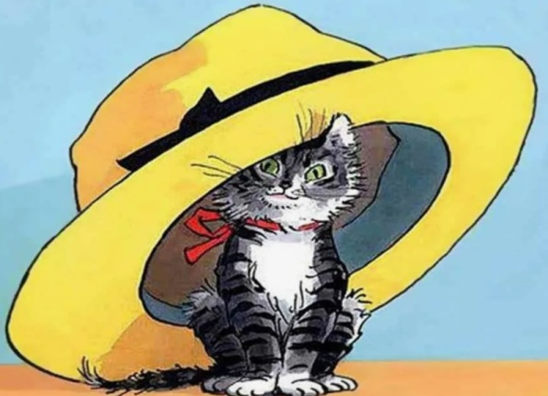
«Самое главное»

Slide 15
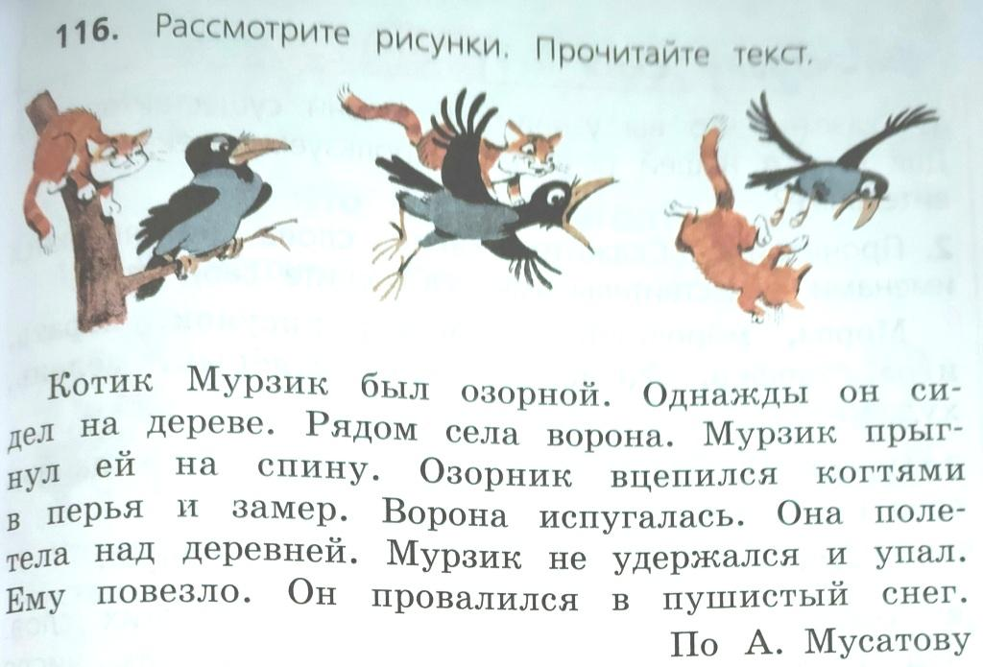
«Моментальное фото»

Slide 16
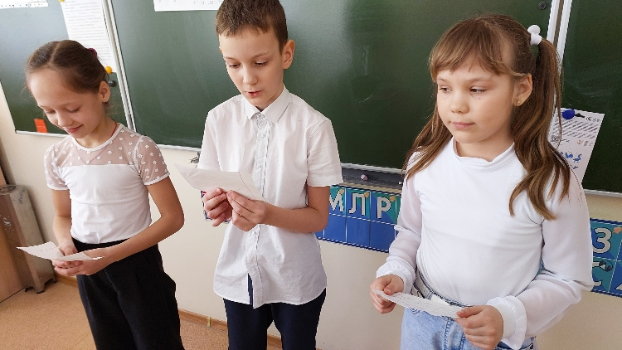
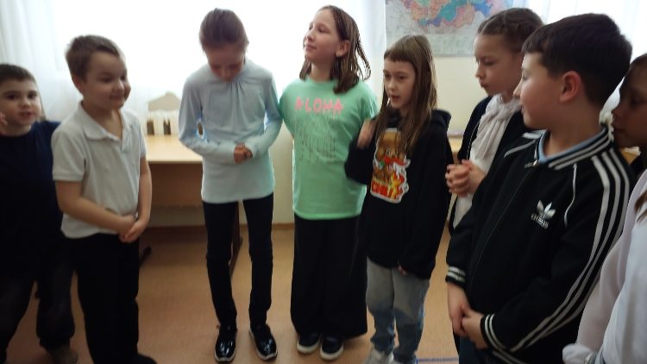
«Мой любимый фрукт»

Slide 17
Если учитель имеет только любовь к делу, он будет хороший учитель. Если учитель имеет только любовь к ученику, как отец, мать, - он будет лучше того учителя, который прочёл все книги, но не имеет любви ни к делу, ни к ученикам. Если учитель соединяет в себе любовь к делу и к ученикам, он - совершенный учитель.
(Л. Толстой)

